Slide 1

POLITICA Y ESTRATEGIA DE GOBIERNO
Resumen
Arequipa, 07 de enero 2023

Slide 2
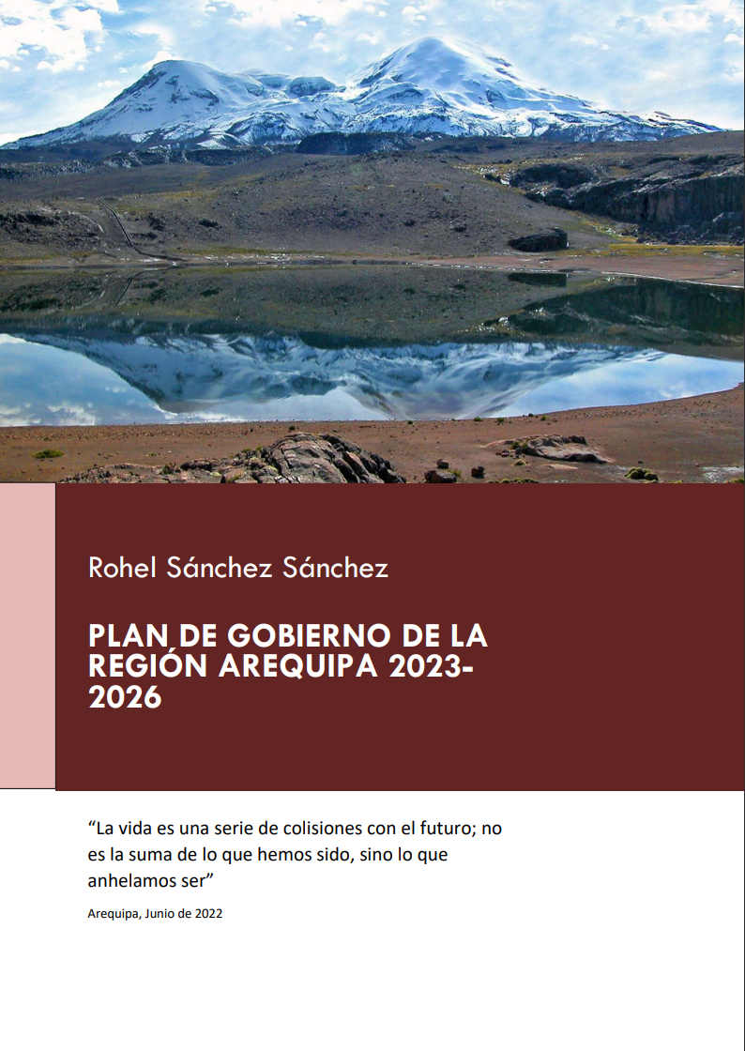

VISIÓN DE GOBIERNO
“Arequipa, es una región sostenible que se desarrolla en armonía con su entorno natural, que promueve el uso de energías renovables (hidrógeno verde) para impulsar una economía integrada a un sólido ecosistema de innovación que genera empleo decente y cohesión social, a través de un gobierno inteligente que promueve el bienestar de la persona, logrando ser un epicentro intercultural posicionado y reconocido en el mundo”.

Slide 3
La naturaleza del futuro: Mundo TINVAC
COMPLEJIDAD
Hace referencia a algo que se encuentra constituido por diferentes elementos que se interrelacionan. Las características de los sistemas complejos (como la interdependencia, la diversidad y la adaptabilidad de los agentes, etc.), desafían los supuestos básicos de las teorías tradicionales.
06
TURBULENCIA
01
Condición de aquello que es turbulento (desordenado, agitado o turbio). También puede referirse al desconcierto o al desorden.
MUNDO TINVAC
INCERTIDUMBRE
05
Falta de certidumbre, o sea, de certeza, de conocimiento seguro en algún tema determinado. Es la imposibilidad para predecir un evento futuro o hacerse una idea de lo que va a ocurrir, o también la imposibilidad para determinar si algo ocurrió verdaderamente de la manera en que se lo piensa.
AMBIGÜEDAD
02
Una situación en la que la información se puede entender o interpretar de más de una manera, la ambigüedad se produce cuando todas las interpretaciones tienen sentido.
VOLATILIDAD
04
Variación de las trayectorias o fluctuaciones de los precios y comportamientos.
03
NOVEDAD
Introducir alguna innovación en el
funcionamiento normal de una cosa.
Figura 01. Mundo TINVAC. Tomado del Instituto del Futuro.

Slide 4
ANÁLISIS DE FUTUROS
TENDENCIAS
TENDENCIAS
Cambio climático y degradación ambiental.
Escasez de recursos naturales.
Crecientes desigualdades y persistentes conflictos sociales.
Cambios en el patrón de enfermedades y en el sistema de salud.
Rápida urbanización global.
Envejecimiento de la población.
Crisis del liberalismo y de la globalización.
Acelerada innovación y desarrollo tecnológico.
Mundo multipolar

Slide 5
ANÁLISIS DE FUTUROS
RIESGOS
RIESGOS
Colapso del sistema sanitario.
Fracaso de la gobernanza regional.
Fracaso de la planificación urbana.
Exacerbación de la inseguridad ciudadana.
Alta intensidad de terremotos y/o tsunamis.
Exacerbación de la minería ilegal.
Inmanejable inflación departamental.
Choques severos en los precios de los metales y minerales.
Fracaso en la disminución de gases de efecto invernadero.
Exacerbación del fraude informático.
5

Slide 6
ANÁLISIS DE FUTUROS
OPORTUNIDADES
OPORTUNIDADES
Aprovechamiento de la franja y la ruta de la seda.
Mejoramiento de la infraestructura vial departamental.
Mayor aprovechamiento de la energía solar.
Aprovechamiento de la energía eólica.
Mayor construcción de edificaciones antisísmicas.
Mayor tecnologización de los procesos productivos
Uso de tecnología e innovación en salud.
Establecimiento de la gastronomía departamental como fuente de crecimiento.
Uso de tecnología e innovación en educación.
Fortalecimiento del reciclaje a nivel departamental.
6
6

Slide 7
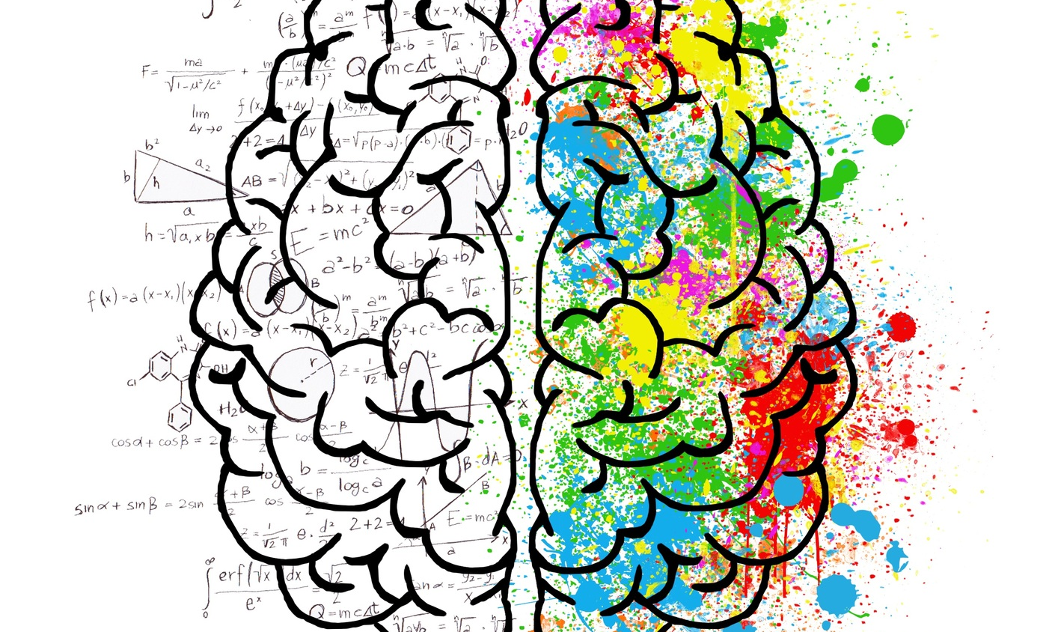
ESTILO DE GESTIÓN
LIDERAZGO ESTRATÉGICO TRANSFORMADOR
GESTION TRANSPARENTE Y EFICIENTE
VISIÓN GLOBAL E INTERNACIONAL
ALIANZAS ESTRATÉGICAS (MULTINIVEL E INTERINSTITUCIONAL)
PENSAMIENTO ESTRATÉGICO ACCIÓN/IMPACTO
ECOSISTEMAS DE INNOVACIÓN
EQUIPOS INTELIGENTES
7
7

Slide 8
LAS CINCO T
Asumiendo una visión integral del territorio de la región, impulsando la zonificación y ordenamiento de las actividades económicas y sociales en armonía con el medio ambiente.
Concibiéndolo como el trabajo decente y con derechos, con la promoción de la inversión privada y la reactivación de la inversión pública sin corrupción.
Comprendiéndola como el saneamiento físico y legal de la propiedad de la tierra, apoyando la productividad de los predios agrarios y de las comunidades campesinas.
Entendiéndola como la promoción de un ecosistema de innovación regional, impulsando los parques científicos tecnológicos, el uso de energías renovables y fortalecimiento de los institutos tecnológicos especializados.
Considerándolo como el apoyo al saneamiento y titulación, y el impulso de programas de vivienda social evitando la informalidad.
TECHO
TIERRA
TECNOLOGÍA
TRABAJO
TERRITORIO
8
8

Slide 9

MODELO CONCEPTUAL
ENERGÍAS RENOVABLES (HIDRÓGENO VERDE)
Hidroeléctrica
Solar
ENTORNO NATURAL
Conservación de los componentes ambientales
Infraestructura energética
Vivienda asequible
ECONOMÍA INTEGRADA
Minería responsable
Industrias culturales
COHESIÓN TERRITORIAL
Cohesión social
Inclusión financiera
INTERNACIONALIZACIÓN
Posicionamiento de la región
Ciudadanos globales
Undimotriz
Geotérmica
Infraestructura hídrica
Conectividad digital
Infraestructura productiva
Infraestructura verde
Agroindustria
Pesca sostenible
Manufactura integrada
Turismo sustentable
Sociedad sin miedos
Accesibilidad
Epicentro intercultural
Diversificación de las exportaciones
Mercadeo internacional
Valoración de la geodiversidad
Protección de los ecosistemas naturales
INFRAESTRUCTURA SOSTENIBLE
Adaptación al cambio climático
TRANSVERSALES
CIENCIA, TECNOLOGÍA E INNOVACIÓN
BIENESTAR
GOBIERNO INTELIGENTE
Buenas prácticas (benchmarking)
Ecoeficiencia
Gobernanza ambiental
Ordenamiento territorial
Ecosistema de innovación
Diplomacia CTI
Matriz energética
Tecnología ambiental
Ingeniería inteligente
Innovación tecnológica
Oportunidades de desarrollo
Seguridad energética
Ambiente saludable
Infraestructuras resilientes
Trabajo decente
Tecnología social
Convivencia ciudadana
Confianza
9
9

Slide 10












OBJETIVOS ESTRATÉGICOS
OE.01. PROMOVER LA COHESIÓN DEL TERRITORIO REGIONAL.
OE.02. GARANTIZAR EL BIENESTAR INTEGRAL DE LAS PERSONAS.
.
5T
01
02
OE.09. IMPULSAR LA INTERNACIONALIZACIÓN DE LA REGIÓN AREQUIPA
OE.03. CONSERVAR EL ENTORNO NATURAL DEL TERRITORIO.
09
03
MODELO DE GESTIÓN
Objetivos
Estratégicos
08
04
OE.08. CONSTRUIR UN GOBIERNO REGIONAL INTELIGENTE.
OE.04. POTENCIAR EL USO DE LAS ENERGÍAS RENOVABLES.
ECOSISTEMAS
Ecosistema de innovación
07
05
Ecosistema de la transformación
06
Ecosistema del desarrollo
OE.05. INCENTIVAR LA IMPLEMENTACIÓN DE INFRAESTRUCTURA SOSTENIBLE EN LOS SERVICIOS PÚBLICOS REGIONALES.
OE.07. INCORPORAR LA CIENCIA, TECNOLOGÍA E INNOVACIÓN EN LA GESTIÓN DEL TERRITORIO.
Ecosistema de gestión inteligente
Ecosistema de la gestión inteligente
OE.06. GENERAR LAS CONDICIONES PARA UNA ECONOMÍA REGIONAL INTEGRADA.
.

Slide 11

EL PROBLEMA: La innovación del sector público tiene un problema de “primera milla”
Tableros que se ven muy "inteligentes" y que son cuidadosamente atendidos por pocos especialistas, pero que nunca son utilizados por su público objetivo: los tomadores de decisiones.
Tableros
inteligentes
Escenarios e informes
Prototipos y experimentos
Escenarios bellamente elaborados e informes de exploración del horizonte que duran lo que dura una conferencia de prensa o un evento de inauguración y se colocan rápidamente en los estantes después de eso.
Prototipos o experimentos que fueron desarrollados por una unidad de innovación y estaban destinados a ser entregados a un ministerio de línea o departamento de la ciudad, pero nunca lo fueron.
11
11

Slide 12
LA SOLUCIÓN: Convertir la "última milla" en la "primera milla": concéntrese en descifrar la toma de decisiones y fomentar la voluntad de transformarse desde el principio.
Cuente la historia de la “plataforma en llamas” y brinde sistemas de apoyo sistémicos
¿Cómo hacer que un conjunto de intervenciones sea tanto “irresistible” como “irreversible”, es decir, capaz de sobrevivir a las fortunas alternas del ciclo político y el alto nivel de rotación en el servicio civil)?
Escuchar, comprender y empatizar
01
¿Qué motiva a los actores de este sistema a tomar decisiones? ¿Cuáles son los incentivos que impulsan la acción y los comportamientos que son recompensados? Aquí es importante tener en cuenta que las motivaciones son muchas veces humanas, demasiado humanas:
Dé forma al primer paso seguro (colectivo)
06
02
¿Cómo genera el coraje para tomar medidas? Muchos tomadores de decisiones quieren poder decir que fueron los primeros en introducir una política o enfoque en particular, pero cuando se les presenta la propuesta de hacer algo nuevo o no probado invariablemente preguntan: “¿Qué gobierno lo ha hecho ya? ¿Cómo sé que no fallará?” Tener un buen conjunto de precedentes, y algunos socios potenciales, bajo la manga es solo una de las muchas formas de reducir la percepción del riesgo.
Comprender las dinámicas de poder
¿Cuáles son las dinámicas de poder dentro del sistema y qué coaliciones externas o individuos pueden hacer que el sistema tome nota (dicho de otro modo, a quién le temen los altos responsables de la toma de decisiones? Aquí puede ser útil pensar en el estado y la sociedad civil como co-evolucionando a lo largo de un camino angosto para controlarse unos a otros).
05
03
Mapear la red
¿Quién está en ascenso y quién está en una trayectoria descendente? ¿Qué “nichos” están surgiendo que representan aliados potenciales para el cambio? ¿Cómo apoyamos y financiamos iniciativas que exploran el tercer horizonte ?
04
Identificar el vehículo burocrático para el cambio
¿Cuál es el camino burocrático que haría diferentes acciones no solo posibles, sino también burocráticamente factibles?
12
12

Slide 13
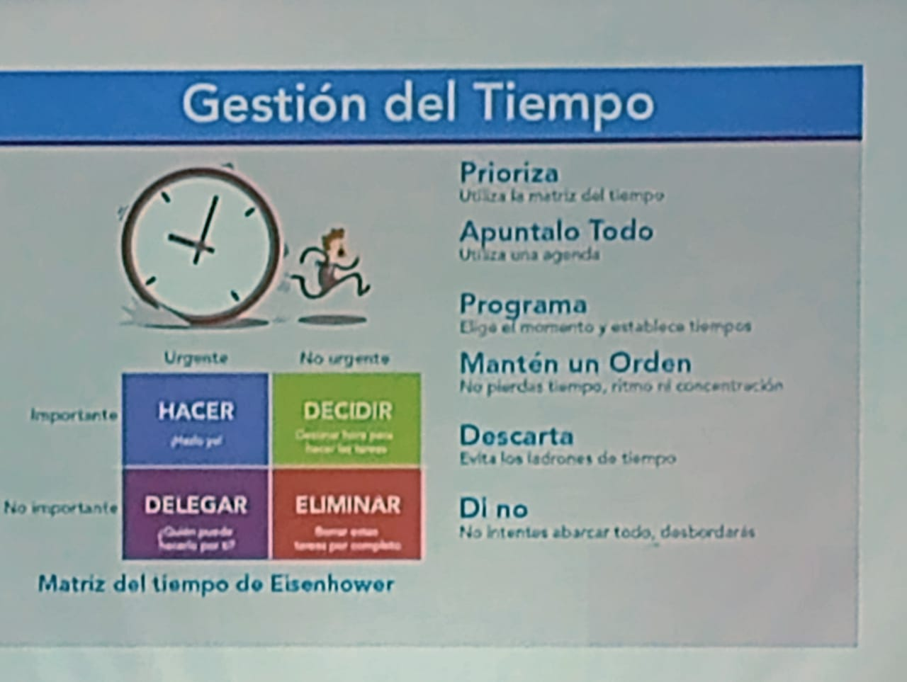

Slide 14
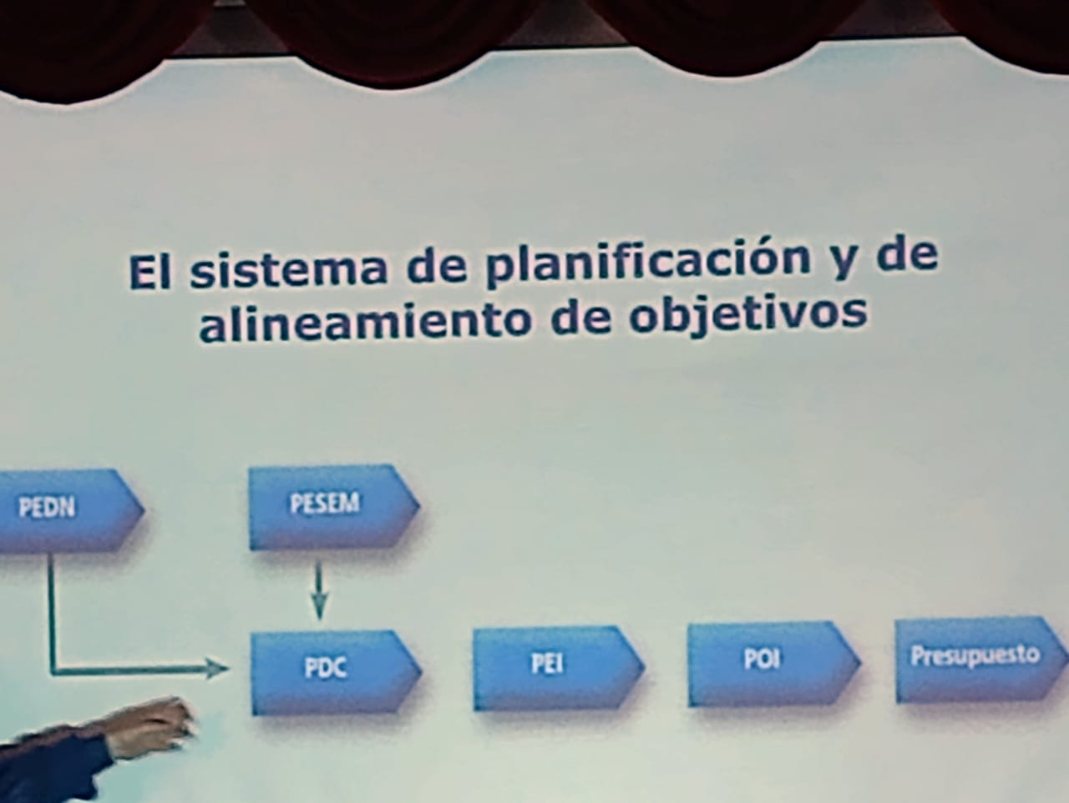

Slide 15
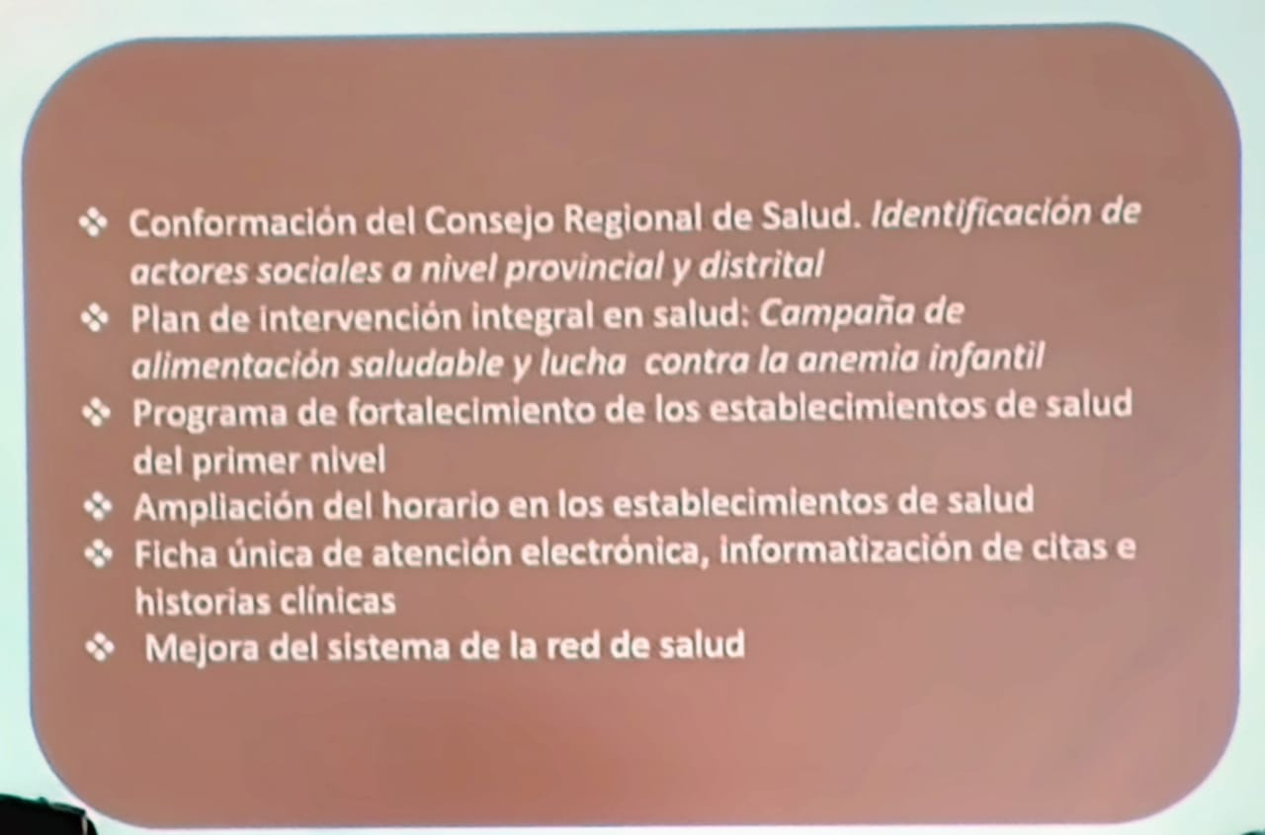

Slide 16
GRACIAS

